Slide 1


Quantum Computing sg
Quantum Computing Group
IEEE Student Branch University of Patras
IEEE SB UNIVERSITY OF PATRAS

Slide 2
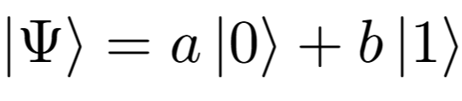
Το Qubit
IEEE SB UNIVERSITY OF PATRAS

Slide 3
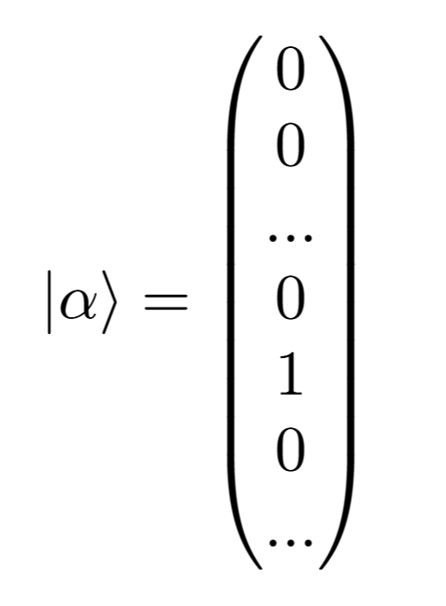
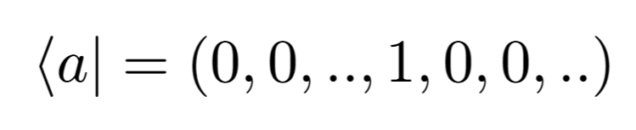
Dirac notation
Θέση α
Θέση α
IEEE SB UNIVERSITY OF PATRAS

Slide 4
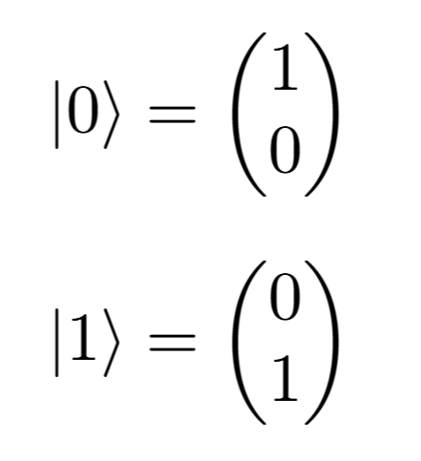
Dirac notation
IEEE SB UNIVERSITY OF PATRAS

Slide 5



Διανυσματική αναπαράσταση
IEEE SB UNIVERSITY OF PATRAS

Slide 6
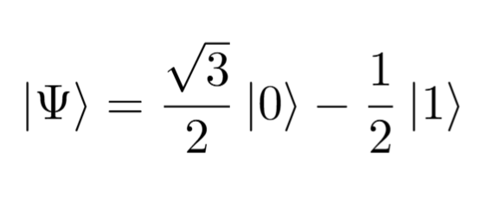
Διανυσματική αναπαράσταση
Πχ
IEEE SB UNIVERSITY OF PATRAS

Slide 7
Σύνοψη: Dirac notation
Οι καταστάσεις ενός Qubit παριστάνεται με διανύσματα bra και ket
Όταν μετράμε την κατάσταση ενός Qubit, λαμβάνουμε κάποια από τις βασικές καταστάσεις |0> ή |1>. Αυτές οι καταστάσεις είναι ορθογώνιες μεταξύ τους (δηλαδή γραμμικά ανεξάρτητες). Όλες οι υπόλοιπες καταστάσεις είναι γραμμικός συνδυασμός των βασικών.
Η κατάσταση του Qubit μπορεί να αναπαρασταθεί ως ένα διάνυσμα, με μήκος 1. Μπορούμε να καταλάβουμε πόσο πιθανό είναι κάθε αποτέλεσμα από το πόσο «κοντά» είναι το διάνυσμα στον κάθε άξονα.
IEEE SB UNIVERSITY OF PATRAS

Slide 8
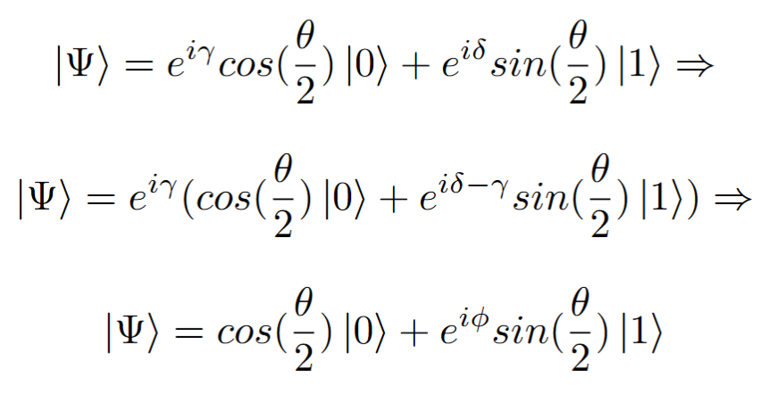
Σφαίρα Bloch
Why??
IEEE SB UNIVERSITY OF PATRAS

Slide 9
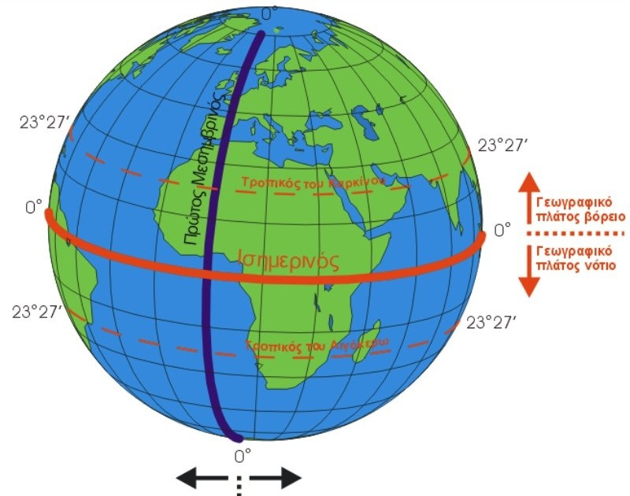
Σφαίρα Bloch
Ελλάδα: 38 Ν, 22 Ε
IEEE SB UNIVERSITY OF PATRAS

Slide 10
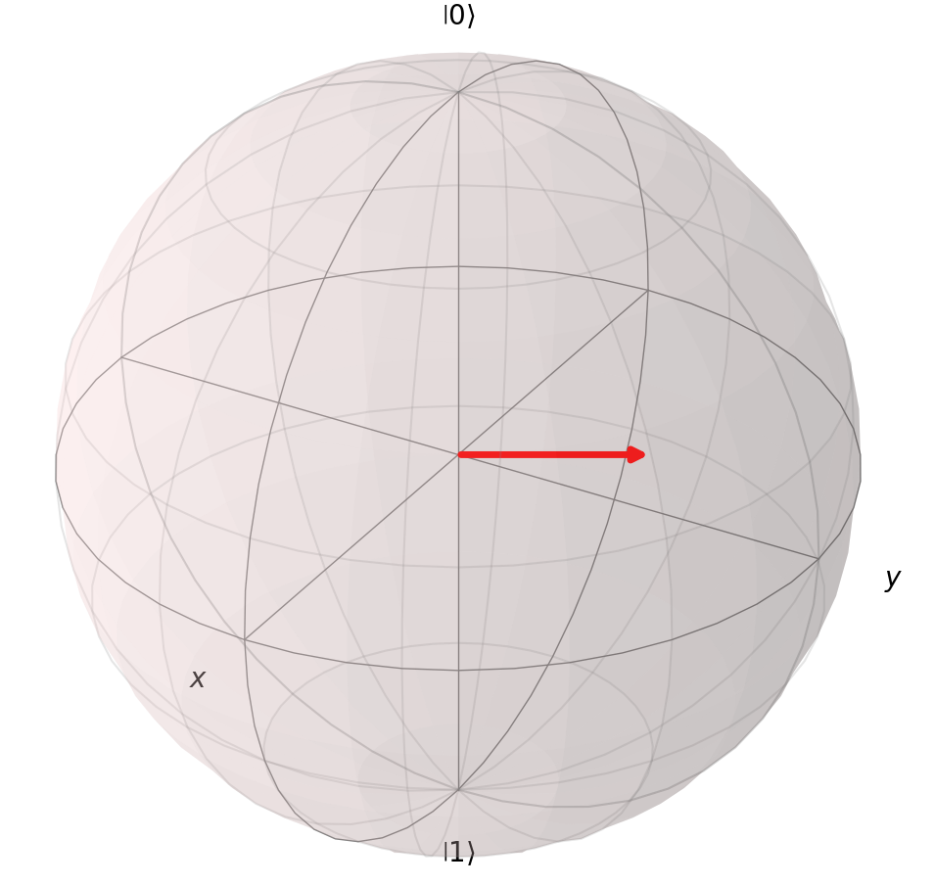
Σφαίρα Bloch
IEEE SB UNIVERSITY OF PATRAS

Slide 11
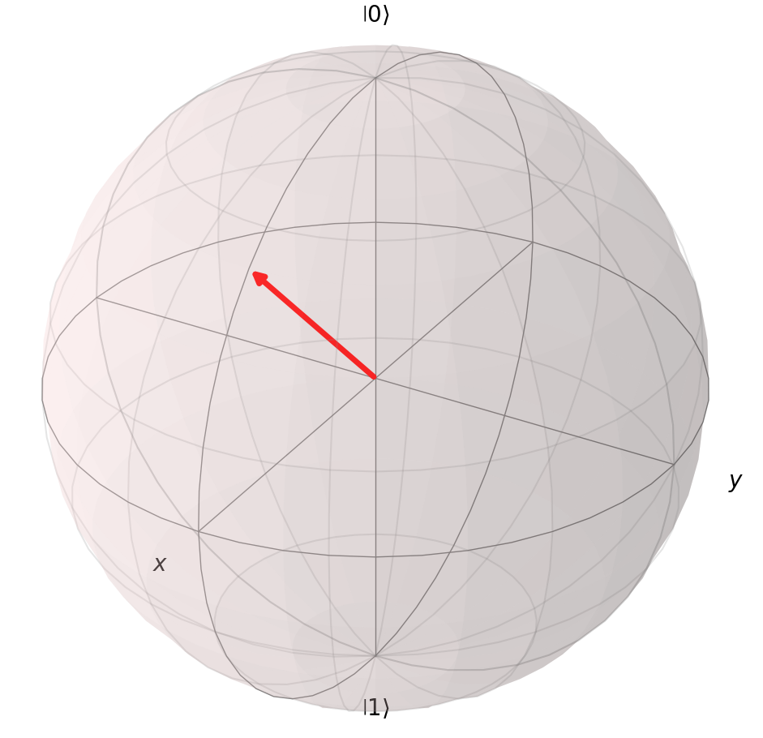
Σφαίρα Bloch
IEEE SB UNIVERSITY OF PATRAS

Slide 12
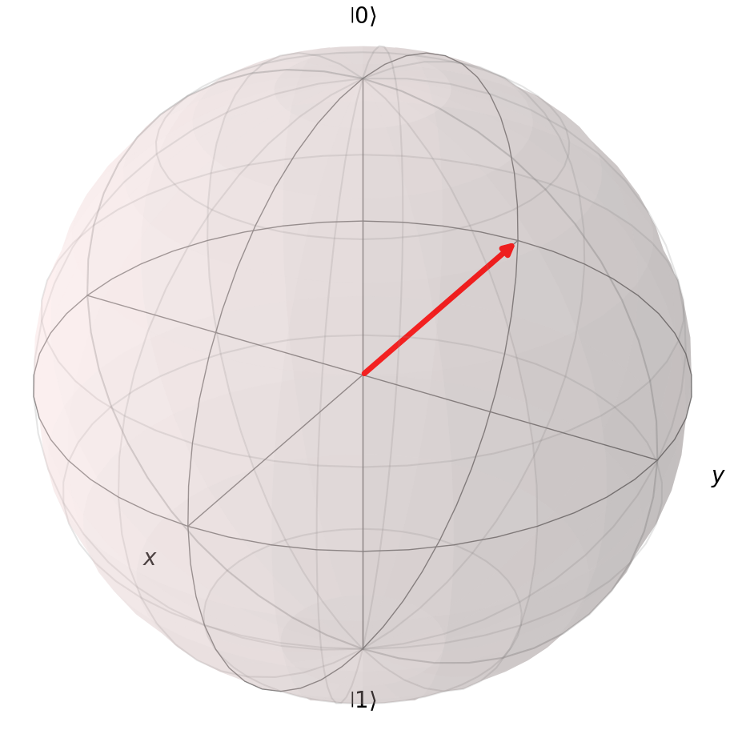
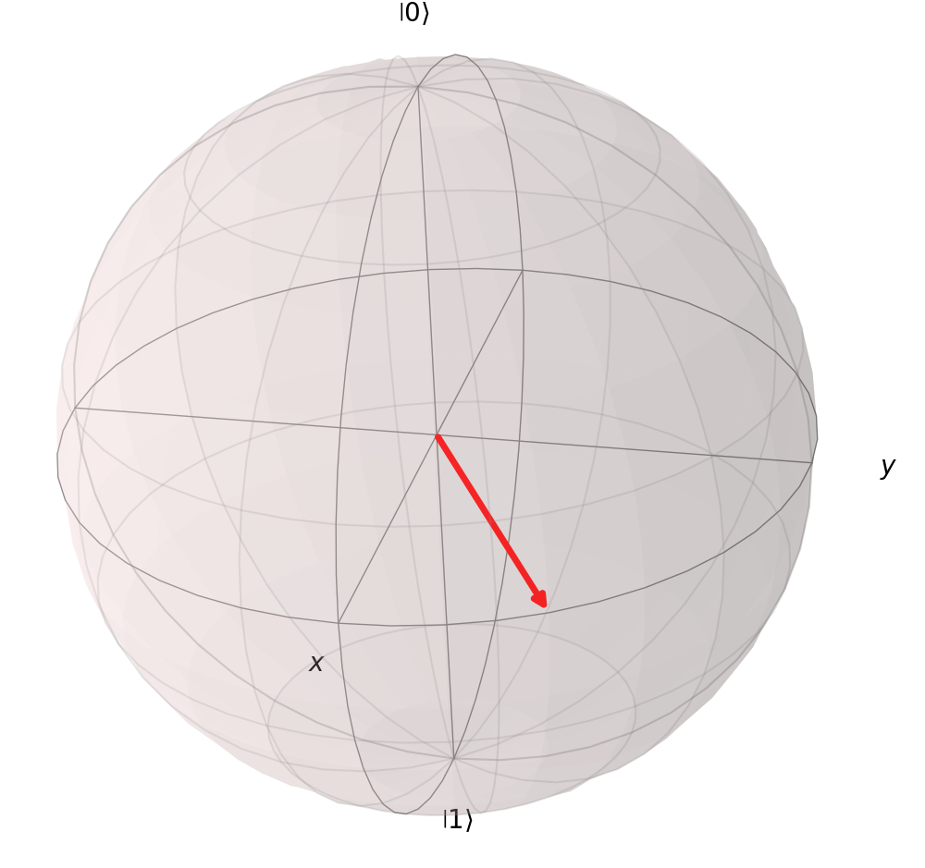
Σφαίρα Bloch
IEEE SB UNIVERSITY OF PATRAS

Slide 13
Σύνοψη: σφαίρα Bloch
Η σφαίρα Bloch είναι απλά ένας ωραίος τρόπος να απεικονίσουμε στο μυαλό μας την κατάσταση ενός qubit.
Η σφαίρα μας λέει πόσο κοντά είμαστε στην κατάσταση |0> ή την κατάσταση |1> με τη γωνία θ, και πόσο στραμμένοι είμαστε πάνω στη σφαίρα με τη γωνία φ.
Δύο qubits με διαφορετικό θ μπορούμε να τα ξεχωρίσουμε, γιατί έχουν διαφορετική πιθανότητα να βρεθούν στο 0 ή στο 1. Δύο qubits με διαφορετικό φ και ίδιο θ όμως δεν τα ξεχωρίζουμε γιατί οι πιθανότητες είναι ίδιες.
Με τη μέτρηση, το διάνυσμα θα καταλήξει είτε τέρμα πάνω είτε τέρμα κάτω.
IEEE SB UNIVERSITY OF PATRAS

Slide 14
Κβαντικές πύλες
IEEE SB UNIVERSITY OF PATRAS

Slide 15
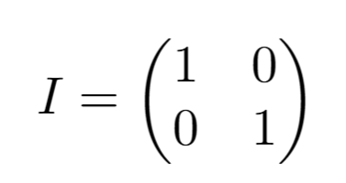
Κβαντικές πύλες
IEEE SB UNIVERSITY OF PATRAS

Slide 16
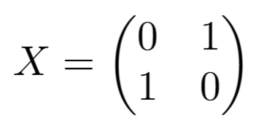
Κβαντικές πύλες
IEEE SB UNIVERSITY OF PATRAS

Slide 17
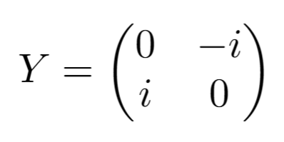
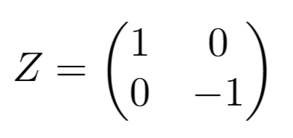
Κβαντικές πύλες
IEEE SB UNIVERSITY OF PATRAS

Slide 18
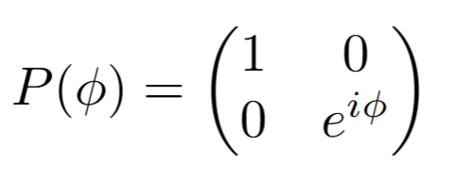
Κβαντικές πύλες
Μετατόπιση φάσης: μετακινούν το qubit πάνω στον ίδιο παράλληλο κύκλο, αλλά δεν επηρεάζουν πιθανότητες.
IEEE SB UNIVERSITY OF PATRAS

Slide 19
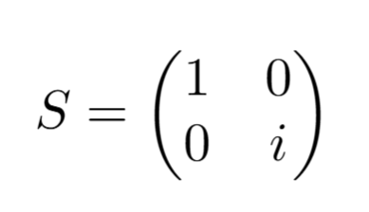
Κβαντικές πύλες
IEEE SB UNIVERSITY OF PATRAS

Slide 20

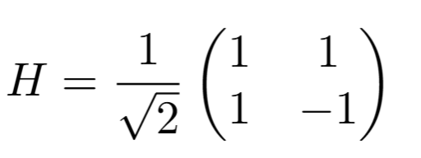
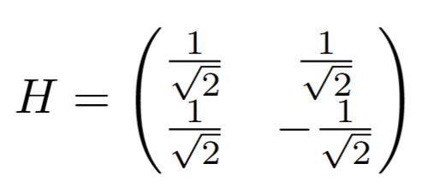
Η πύλη Hadamard
Hadamard: δημιουργεί ισοπίθανες καταστάσεις του 0 και του 1
IEEE SB UNIVERSITY OF PATRAS

Slide 21
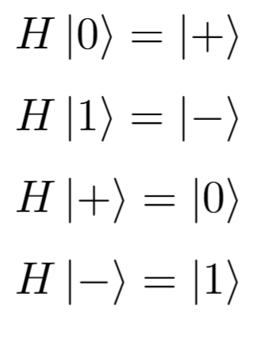
Η πύλη Hadamard
IEEE SB UNIVERSITY OF PATRAS

Slide 22
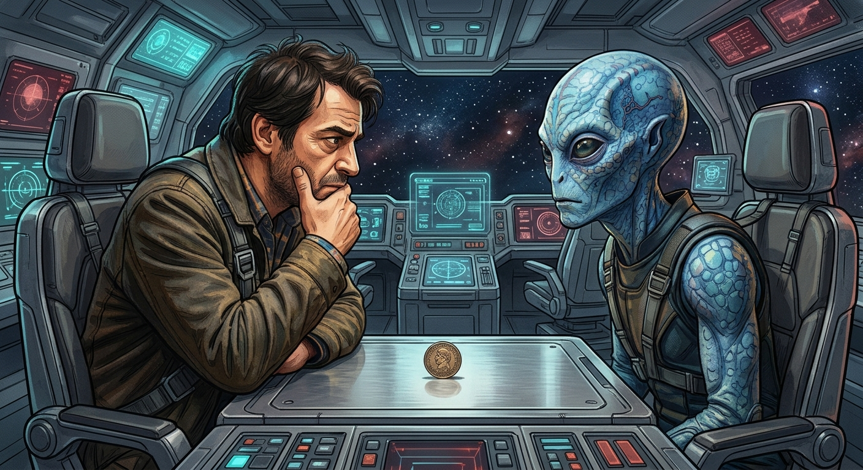
Πώς να κερδίζετε στον τζόγο
IEEE SB UNIVERSITY OF PATRAS

